Slide 1
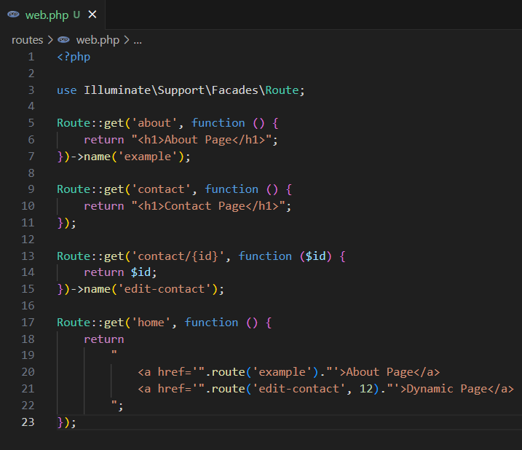
1) ->name('example') — Route Adlandırılması. Bu cür yazdıqda, həmin route-a ad verilir. Bu name sayəsində route-a URL yazmadan, name ilə müraciət edə bilirik.
URL: /about
Route adı: example
Artıq bu route-a belə müraciət edə bilərik: route('example’)
2) route('example') — Route-un URL-sini almaq. Çağırıldığında Laravel avtomatik olaraq həmin route-un URL-ni qaytarır. Yəni əgər example adlı route /about-a yönəlirsə, route('example') → /about dəyərini verir.
3) Dinamik route üçün: Bu route-un adı: edit-contact. URL isə: /contact/{id}
Artıq bu URL-ni generasiya etmək üçün belə yazmaq kifayətdir: route('edit-contact', 12)
Bu da nəticədə verir: /contact/12

Slide 2
Niyə name() və route() istifadə etməliyik?
Tutaq ki /about URL-ni dəyişdiq məsələn /about-us etdiq. Əgər fərqli fayllarda birdən çox <a href='/about'> yazmış olsaydıq, əllə bütün faylları dəyişməli olacaqdıq.
Ancaq route('example') istifadə etmişiksə, onda about yazısını about-us etmək heç bir məna kəsb etməyəcək. Çünki example dəyişmir və biz example istifadə etmişik.

Slide 3
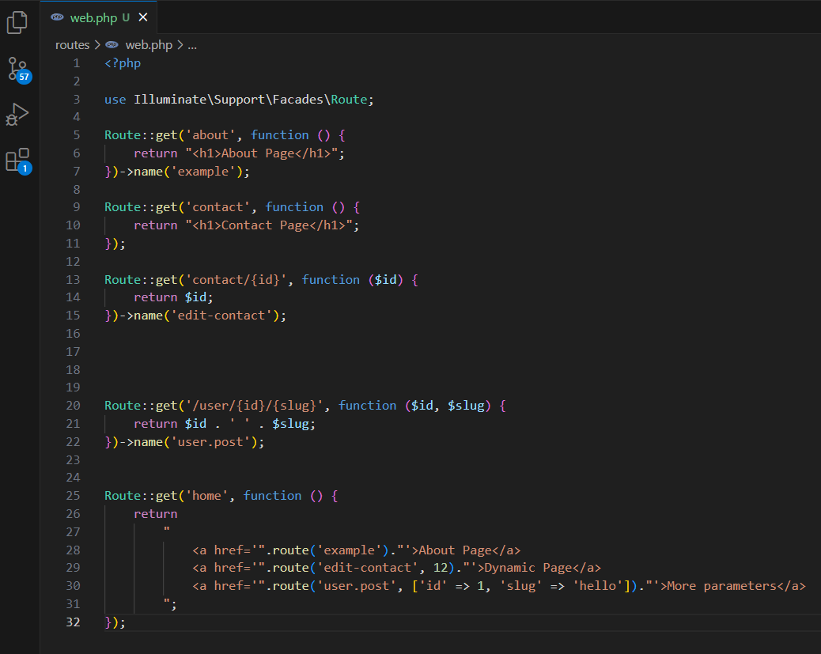
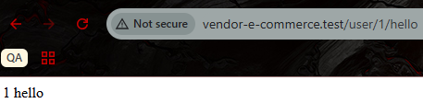
Birdən çox parametr.

Slide 4
.

Slide 5
.

